Slide 1
类
研发中心

Slide 2
定义类
[访问控制符] class 类名 {
[访问控制符]构造函数定义
[访问控制符]属性定义
[访问控制符]方法定义
}
与C++的比较
类的定义类似于C++的类的内联定义
this关键字的语义与C++也相同
方法可以重载，但运算符不能重载
访问控制符: public, protected, private,含义一样。但访问控制符可以省略（包内可见）

Slide 3
属性(成员变量）定义
public Person {
private String name ;
private int age ;
}

Slide 4
构造函数
public Person {
…..
public Person()｛｝
ｐublic Person(String n) {
this(n, 20) ;
}
public Person(String n, int age) {
name = n ;
this.age = age ;
}
this() – 调用缺省构造函数
如果用this调用构造函数，它必须 是第一个语句

Slide 5
缺省构造函数
不带参数的构造函数
在类没有定义任何构造函数的情况征，编程器自动生成的构造函数
必须要有缺省构造函数的情况：类库（框架）要自己创建对象实例
在对象反序列化
OR Mapping

Slide 6
方法定义
public class Person {
……
public void say(String x, int y) {
…
}
方法的定义形式与C++类似
返回类型 函数名（参数列表）{ … ; return expr ;}
形参长度可变的方法
public void m(String a, Integer…args)

Slide 7
形参长度可变的方法
public void ourClassiofor(String classname, String...studentname){
System.out.println("班级名称:"+classname);
System.out.println("班级成员名单:");
for (String student:studentname){
System.out.println(student);
}
}
形参个数可变的参数其实就是一个数组参数：
String[] studentname
调用：
p.ourClassiofor(“一年级一班",, “fgajfak", "hfkl", "ghfsajk", "fgkfak");

Slide 8
类的实例化 – 创建对象
new操作符
Person p1 = new Person() ;
Person p2 = new Person(“John”, 20)
p1和p2的值是地址(类似C++中的指针值），叫（对象的）引用。
访问对象的成员： “.”操作符
p1.age // 错误
p2.say(“who are you”, 50) ;
方法调用参数传递：值传递
没有C++的引用类型： int& i

Slide 9
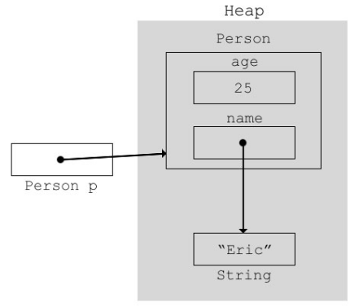
类的实例化 – 创建对象
P在方法中声明，所以，分配在栈中
name引用堆中的另一个值

Slide 10
finalize方法
GC在对象要被垃圾回收时，finalize()方法被调用
强制垃圾回收
System.gc()
Runtime.getRuntime().gc()

Slide 11
常见异常
NullPointerException
p = null ; p.say(“John”, 30) ;
StackOverflowException
栈不够用了
java –X:ss2m --- 指定线程的栈大小
OutOfMemoryException
堆(Heap)不够用了
java –Xms1024m –Xmx2048m
文档：
https://docs.oracle.com/javase/8/docs/technotes/tools/windows/java.html

Slide 12
成员变量的初始化
在声明成员变量时，可以指定初值：
private String name = “Unknown” ;
如果没有指定初值，且在构造函数中没有赋值，则初值为”空“。

Slide 13
包 – package
在一个工程中，将类划分成不同的模块。每个类存放到不同的模块中。
模块以域名加其它目录构成
\com\avic_digit\plm\model\Part.java
类声明
package com.avic_digit.plm.model ;
public class Part { …… }
问题：
这个类编译后的.class文件存储在什么位置

Slide 14
包 – import
pacakge com.avic_digit.plm.service ;
import com.avic_digit.plm.model.Part ;
public class PartRender {
….
Part part = new Part() ;
同一个包中类相互引用，不需要import
引入包中的所有类：*
引入类中的所有静态方法：
import static com.aciv_digit.plm.util.Utils.*

Slide 15
Java 的常用包
java.lang
System, String, Wrapper类（Integer……)
不需要import，可以直接使用
java.time
java.util
java.util.concurrent
java.net
java.io
java.nio
java.text
java.sql
文档：
https://docs.oracle.com/javase/8/docs/api/

